Slide 1




إنجـــازات
المركز القومي للبحوث التربوية والتنمية
2016/2015
مديــر المركـــز
أ.د جيهان كمال محمد

Slide 2
عرض بعض إنجازات
المركز القومي للبحوث التربوية والتنمية

Slide 3
منطلقات العمل بالمركز
الأهداف الفرعية لبرنامج عمل الوزارة 2015/ 2016- 2016-2018م .
خطة التنمية الاجتماعية والاقتصادية للدولة 2030م .
الخطة الإستراتيجية لتطوير التعليم قبل الجامعي 2014-2030م .

Slide 4
مجالات العمل بالمركز
الأنشطة البحثية
تكليفات الوزارة

Slide 5
المجال الأول البحوث
أجراء البحوث الميدانية المرتبطة بالخطة الإستراتيجية لتطوير التعليم 2014-2030م، وخطة التنمية الاجتماعية والاقتصادية للدولة 2030م .

Slide 6
المجال الثانى
تكليفات وزارة التربية والتعليم

Slide 7
_{الهدف الفرعي الأول}
” الارتقاء بأداء الإدارة المدرسية “

Slide 8
البحوث الميدانية للارتقاء بالإدارة المدرسية
دراسة بعنوان ” تقويم دورات ترقية العاملين بوزارة التربية والتعليم للوظائف القيادية ” .
تقويم برامج التأصيل المؤسسي للامركزية في نظام التعليم قبل الجامعي في خطتي ( 2012/2007 – 2030/2014 ) .
إعادة هيكلة التنظيم الإداري للإدارات التعليمية في ضوء الاتجاهات الإدارية المعاصرة .
تحسين الإدارة التعليمية في التعليم العام باستخدام مداخل التكنولوجيا الإدارية .
تخطيط التعاقب القيادي في وزارة التربية والتعليم المصرية .

Slide 9
الأنشطة التربوية للارتقاء بأداء الإدارة المدرسية
مشاركة أعضاء المركز في إعداد حقائب تدريبية بالأكاديمية المهنية لتحسين الإدارة المدرسية .
المشاركة في برامج التثقيف الإداري فيما يرتبط بتحقيق الانضباط داخل المدرسة .

Slide 10
دراسة حول ظاهرة العنف المدرسي وعلاقتها بأداء الإدارة المدرسية
أوصت الدراسة بضرورة تدريب القيادات المدرسية علي الوقاية من المشكلات السلوكية المرتبطة بالعنف خلال :
* | تفعيل دور الأخصائي الاجتماعي | * | التواصل بين المدرسة والمنزل
* | تشكيل البرلمان الطلابي | * | تفعيل الأنشطة المدرسية
* | تفعيل النوادي الصيفية | * | تفعيل ميثاق الطفل
* | بناء برامج التوعية لنبذ العنف | * | تبنى برامج الحوار المدرسي
* | بناء المهارات الحياتية

Slide 11
الهدف الثاني
” تطوير المناهج الدراسية
ونظم الامتحانات والتقويم“

Slide 12
البحوث الميدانية لتطوير المناهج الدراسية
دراسة مقارنة لمناهج العلوم والرياضيات بالمرحلة الإعدادية في المدارس الرسمية للغات والمدارس الدولية .
تصور مقترح لدمج موضوعات ومفاهيم تغير المناخ في المناهج الدراسية في المرحلة الثانوية .
تحقيق تكوين شخصية الطالب المصري كشخصية عالمية .
معايير تفعيل دور التكنولوجيا في تقويم المناهج الدراسية .
سياسات تقويم العملية التعليمية في التعليم الثانوي العام في مصر .
نظم وسياسات امتحانات المرحلة الثانوية في بعض الدول وإمكانية الإفادة منها في مصر .
تصميم مقترح للاختبار الإلكتروني وأثره في تحقيق نواتج التعلم لدى تلاميذ المرحلة الإعدادية .
تقويم سلسلة كتب اللغة الإنجليزية في المرحلة الابتدائية Time for English : دراسة ميدانية

Slide 13
الأنشطة التنموية لتطوير المناهج الدراسية
مشاركة أعضاء هيئة البحوث في أعمال ورشة العمل للجنة المتخصصة لمراجعة مناهج العلوم والرياضيات في ضوء المناهج العالمية (2- 5 فبراير 2016م) .
الاشتراك مع مركز تطوير المناهج والمواد التعليمية في إعداد مصفوفة المدى والتتابع للمناهج الدراسية .

Slide 14
الهدف الفرعي الثالث
” توفير فرص التنمية المهنية
المستدامة للمعلمين“

Slide 15
البحوث الميدانية حول التنمية المهنية المستدامة للمعلمين
حقوق ومسئوليات المعلم في ضوء التوجهات العالمية .
تقرير حول القدرة التنافسية لجمهورية مصر العربية في تقارير التنافسية العالمية في الخمس سنوات الأخيرة، وأوضح التقرير ارتباط محاور تقييم القدرة التنافسية ببرامج الوزارة في الفترة 2016-2018م، وأوصى بضرورة التركيز على الجوانب التالية :-
جودة تعليم العلوم والرياضيات خاصة على مستوى المعالجات التدريسية .
جودة الإدارة المدرسية ودورها في بناء القدرات داخل المدرسة .
إتاحة وتوظيف التكنولوجيا خاصة الانترنت في التعليم، وتدريب المعلمين عليها .
إتاحة وجودة برامج تدريب الكوادر من المعلمين .

Slide 16
أنشطة المركز في التنمية المهنية المستدامة للمعلمين
مشاركة أعضاء هيئة البحوث بالمركز في مراجعة الحقائب التدريبية لبرامج التنمية المهنية للمعلمين في كافة التخصصات بالأكاديمية المهنية للمعلمين .
تدريب عينة من المعلمين على تطبيقات الاستشعار من بعد وعلوم الفضاء في البيئات المحلية المصرية .
المشاركة بالتحكيم في الأكاديمية المهنية للمعلمين على : حقيبة تدريب معلمي اللغة العربية بالمرحلة الثانوية .
اعتماد موجهي التربية الرياضية بالأكاديمية المهنية للمعلمين .

Slide 17
تصميم حقائب تدريبية للمعلمين
في ضوء توجيهات معالي الأستاذ الدكتور وزير التربية والتعليم والتعليم الفني بضرورة التنسيق بين المركز القومي للبحوث التربوية والتنمية والأكاديمية المهنية للمعلمين، والمركز القومي للامتحانات والتقويم التربوي ، قام المركز القومي للبحوث التربوية والتنمية بمجموعة من الإجراءات كما يلي :
تحليل التوصيفات الوظيفية للمعلمين بوزارة التربية والتعليم والصادرة عن الأكاديمية المهنية للمعلمين وفق قانون (155) لسنة 2007م، وذلك بهدف تحليل المهام الوظيفية المراد ترقية أو تأهيل أو تسكين المعلمين عليها خلال العامين 2017/2016م، 2018/2017م .
استطلاع رأي الميدان حول الاحتياجات التدريبية فيما يخص المعلمين المتوقع ترقيتهم، بالإضافة إلي الاحتياجات التدريبية في مادة التخصص في المرحلة الثانوية .
وبناء عليه تم تصميم الحقائب التدريبية التالية :

Slide 18
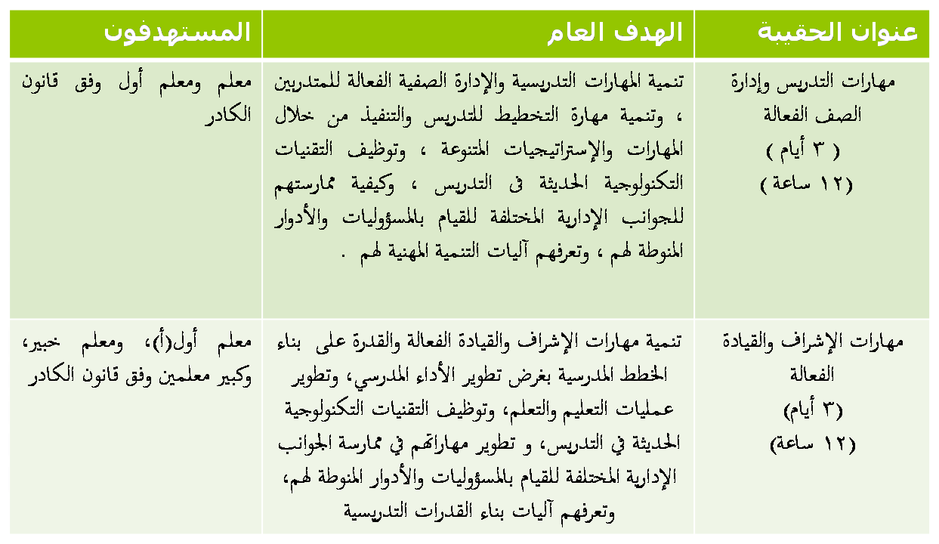

Slide 19
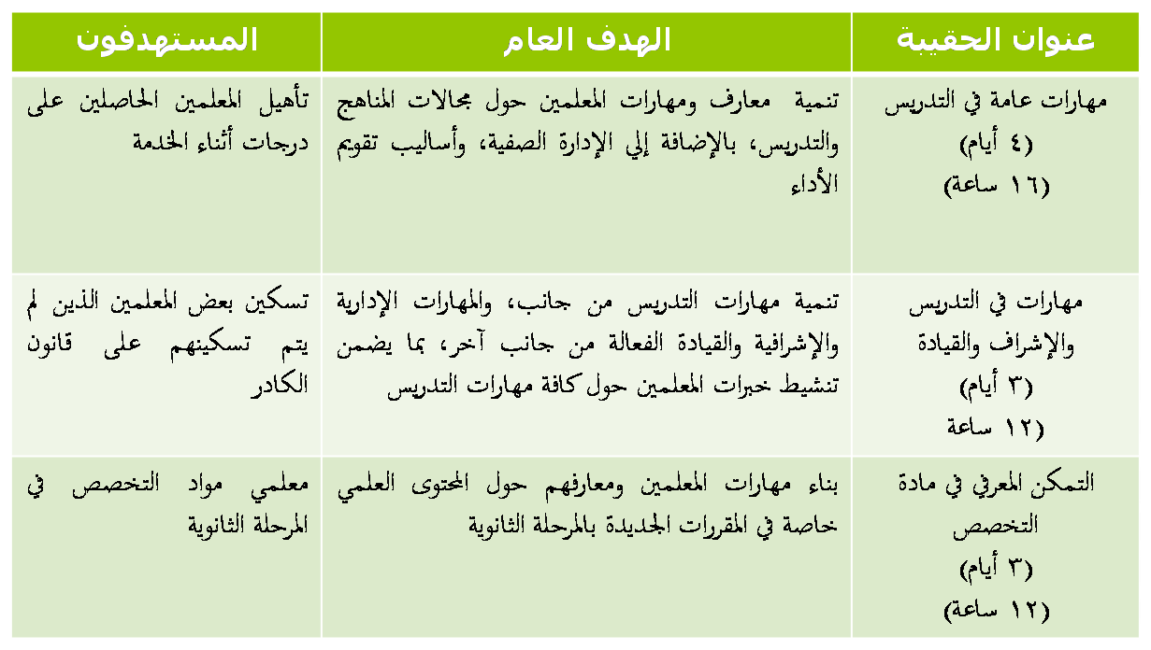

Slide 20
الهدف الفرعي الرابع
” تحسين جودة الحياة المدرسية بمراحل
التعليم المختلفة ورياض الأطفال“

Slide 21
البحوث الميدانية لتحسين جودة الحياة المدرسية
تفعيل مشاركة طلاب المرحلة الثانوية في العملية التعليمية في ضوء خبرات بعض الدول .
متطلبات تحقيق تعليم صحي لتلاميذ المرحلة الابتدائية بمصر ”دراسة إستشرافية على ضوء أفضل الممارسات العالمية “ .
تصور مقترح لتقييم أداء مؤسسات التعليم قبل الجامعي باستخدام بطاقة الأداء المتوازن .

Slide 22
أنشطة المركز في تحسين جودة الحياة المدرسية
المشاركة مع اليونسكو في ورش العمل الخاصة بالإطار العام لتشخيص وتحليل جودة التعليم GeQaf .
الاشتراك مع اليونسيف في تدريب الأخصائيين الاجتماعيين والنفسيين على تفعيل لائحة الانضباط المدرسي .
القيام بدراسة مقومات ظاهرة الغياب ، وظاهرة الانضباط السلوكي ، بغية توفير التشريعات والبيئة المناسبة لانضباط الطلاب على مستوى المواظبة وخفض المشكلات السلوكية .
إعداد تصور مقترح للنهوض بالتعليم في ضوء تقرير التنافسية العالمية .

Slide 23
أنشطة المركز في تحسين جودة الحياة المدرسية
المشاركة مع اليونسكو في إعداد أنشطة (ضمان التعليم الجيد المنصف والشامل للجميع وتعزيز فرص التعلّم مدى الحياة للجميع) .
إعداد حقيبة تدريبية بعنوان ” تنمية بعض مهارات التنمية البشرية لدى طلاب المرحلة الثانوية ” تناولت أربعة مجالات أساسية : المهارات الشخصية، ومهارات العمل، ومهارات إدارة الحياة، والمهارات الإدارية، كما اشتملت على المهارات الفرعية الآتية : تحديد الأهداف والتخطيط للحياة، ومهارات القيادة، وإدارة الوقت، وتنمية الذاكرة، والعمل الجماعي، وتنمية الذكاءات المتعددة لدى الطلاب، ومهارات التواصل، وعالم العمل، والخريطة الذهنية، ومهارات العرض والإلقاء، وكيفية التعامل مع الآخرين، والسيطرة على الغضب، وإعداد السيرة الذاتية C.V، واجتياز المقابلة الشخصية .

Slide 24
الهدف الفرعي الخامس
” دعم وتطوير الأنشطة التربوية “

Slide 25
البحوث الميدانية حول دعم وتطوير الأنشطة التربوية
دور الأنشطة التربوية في تعزيز قيم المواطنة والمسئولية الاجتماعية بالمدرسة المصرية .
نماذج مقترحة لأنشطة تربوية لإكساب التلاميذ القيم الأخلاقية .
آليات تفعيل المسئولية الشخصية لدى طلاب المرحلة الثانوية في ضوء تجارب بعض الدول .
أثر برنامج مقترح لتطبيقات الاستشعار من بعد في البيئات المحلية المصرية في تنمية وعى تلاميذ المرحلة الإعدادية بالقضايا البيئية في مصر .
تعزيز ثقافة التربية من أجل السلام لدى طلاب المرحلة الثانوية في مصر .
السمات النفسية لطلاب المرحلة الثانوية الممارسين وغير الممارسين للأنشطة التربوية .
رؤية مقترحة لتفعيل دور أنشطة التربية المدنية فى تحقيق المواطنة بمرحلة التعليم قبل الجامعي .

Slide 26
أنشطة المركز حول دعم وتطوير الأنشطة التربوية
بناء مقياس الوعي المروري لتوعية الأفراد بالآداب والقواعد المرورية، والأمن والسلامة، والثقافة المرورية، ضمن برامج التعاون مع المجلس القومي للسلامة على الطرق .
المشاركة في تفعيل الأنشطة التربوية بالمدرسة المصرية بديوان عام الوزارة .

Slide 27
الهدف الفرعي السادس
” تنمية وتطوير آليات المشاركة المجتمعية “

Slide 28
البحوث الميدانية لتنمية وتطوير آليات المشاركة المجتمعية
خطة لدعم ثقة الطلاب وأولياء الأمور في أداء المؤسسة التعليمية .
تفعيل المشاركة الأسرية للارتقاء بالعملية التعليمية ” رؤية مقترحة ” .

Slide 29
أنشطة المركز لتنمية وتطوير آليات المشاركة المجتمعية
المشاركة في اجتماعات لجنة التعليم ببيت العائلة المصرية وذلك من خلال مراجعة وتحليل مناهج :
التربية الدينية الإسلامية .
التربية الدينية المسيحية .
الدراسات الاجتماعية .
اللغة العربية .
المشاركة في تدشين أصدقاء بيت العائلة المصرية بمدارس الساحل التعليمية .
المساهمة في أعمال مؤتمر التعليم – جمعية شركاء النجاح - شرم الشيخ .
المساهمة في أعمال مؤتمر التعليم الخاص بالجمعيات الأهلية .

Slide 30
الهدف الفرعي السابع
” دعم مدارس دمج ذوي الإعاقة،
والفائقين والموهوبين “

Slide 31
البحوث الميدانية لدعم مدارس دمج ذوي الإعاقة والمتفوقين والموهوبين
برنامج مقترح في التنمية المهنية لمعلمي مدارس الدمج بالتعليم العام.
ويهدف البرنامج تعرف واقع مدارس الدمج من حيث :
كفاءة المدرسة الدامجة في توفير مقومات برامج الدمج/ المدارس الدامجة .
دور الإدارة المدرسية في توضيح مفهوم الدمج وأهميته وأنماطه داخل ثقافة المدرسة .
دور الإدارة المدرسية في دراسة ودعم مقومات برامج الدمج .
دور إدارة المدرسة في تفعيل استراتيجيات وطرق تدريس وتقويم ذوي الإعاقات البسيطة .
دور التوجيه الفني في دعم مدارس الدمج .
تصميم بيئات تعليمية تحقق بناء الأمن النفسي والوجداني لدى الطلبة .
إعداد البرامج الفردية العلاجية والإثرائية .
تخطيط وتنفيذ التدريس بما يناسب الفصول الدامجة .
توظيف واستخدام الأدوات التكنولوجية المستخدمة داخل الصف .
توظيف آليات التنمية المهنية المتاحة والتنمية المهنية الذاتية .

Slide 32
أنشطة المركز في مجال الدمج والمتفوقين والموهوبين
التواصل مع الوزارة لتحديد آليات التنمية المهنية لمعلمي مدارس الدمج، وتقييم التجربة فى الواقع لتحديد تحديات تطبيق التجربة ميدانياً .
المشاركة في برامج مدارس المتفوقين (STEM) فى مراجعة مصفوفة محتوى المواد الدراسية، والتنمية المهنية للمعلمين القدامى بمدارس المعادي والسادس من أكتوبر، مع تأهيل المعلمين الجدد في المدارس السبعة، وتأهيل المديرين والوكلاء للمدارس الجديدة، بالإضافة إلي تأهيل موجهي العلوم والرياضيات في المحافظات الجديدة كمسئولين عن الوحدات الفرعية لمدارس المتفوقين .
المشاركة بالتحكيم فى الأكاديمية المهنية للمعلمين على حقيبة الأداء الإرشادي لمعلمي اللغة العربية لمدارس الأمل للصم وضعاف السمع.

Slide 33
مساهمة المركز في مدارس المتفوقين في العلوم والتكنولوجيا ( STEM )
1- عقد لقاءات بين أعضاء وحدة مدارس المتفوقين لمراجعة أداة المقابلة لمعلمي المواد الدراسية المختلفة والتي تهدف الى تجميع معلومات عن ما تم انجازه العام الماضي .
2- عقد لقاءات مع معلمي المواد الدراسية المختلفة بمدارس المتفوقين في العلوم والتكنولوجيا بالمحافظات المختلفة لتطبيق الأداة المعدة للمقابلة وإعداد تقرير عن واقع تنفيذ مصفوفة المنهج في العام الماضي .
3- إدارة ورشة العمل الخاصة بمراجعة مصفوفة المنهج للمواد الدراسية المختلفة بحضور معلمي المواد الدراسية بالمحافظات السبعة التي بها مدارس متفوقين بالإضافة إلى مدرستي المعادى والسادس من أكتوبر، وشملت عملية المراجعة :
إعادة صياغة نواتج التعلم .
مراجعة المفاهيم من حيث وضوحها وارتباطها بناتج التعلم.
مراجعة الفترات الزمنية المحددة لنواتج التعلم.
مراجعة المهارات المدرجة من حيث وضوحها وارتباطها بناتج التعلم.

Slide 34
4- المشاركة في ورش العمل واللقاءات التي عقدت للتجهيز للبرامج التدريبية للمعلمين .
5- مراجعة الأدلة التدريبية الخاصة بالتنمية المهنية لكل من المعلمين الجدد والمعلمين القدامى تمهيدا لإجراء تدريبات المعلمين خلال شهور الصيف .
6- تدريب معلمي المواد الدراسية العلمية القدامىSTEM Subject على :
كيفية مراعاة السياق المجتمعي في مصر عند استخدام المصادر المعرفية والمراجع المختلفة .
تحليل نواتج التعلم بشكل يسهم فى تحديد ما تتضمنه من مفاهيم ومهارات وفقا لمستويات التفكير العليا.
كيفية توظيف التكنولوجيا في تحقيق نواتج التعلم .
نماذج تطبيقية لربط وتكامل نواتج التعلم مع المشروعات العلمية للطلاب Capstone.
7- المشاركة في إدارة قاعات التدريب وكذلك تدريب المعلمين الجدد ضمن خطة تأهيلهم للعمل في مدارس المتفوقين في العلوم والتكنولوجيا.

Slide 35
8- المشاركة فى ورشه تحضيرية لمدة 4 أيام فى الفترة من 13-16 يونيو 2016 للتعريف بمدارس المتفوقين STEM والتحديات Grand Challenges التي تبنى عليها مناهج العلوم والرياضيات، والتي تتمثل في المشكلات الكبرى الموجودة في المجتمع المصري مثل التلوث، إعادة التدوير، الزيادة السكانية، الانتقال من الريف إلى الحضر ، الثقافة العلمية والتكنولوجية ؛ والتي يمكن أن تكون مدخلا لبناء المناهج المتكاملة التي تدرس للطلاب في هذه المدارس .
9-المشاركة في بناء معايير ومؤشرات تكاملية لمناهج العلوم والرياضيات لمدارس المتفوقين .

Slide 36
الهدف الفرعي الثامن
” تطوير منظومة التعليم الفني “

Slide 37
البحوث الميدانية لتطوير منظومة التعليم الفني
تصور مقترح لرفع كفاءة مراكز التدريب في ضوء الاحتياجات التدريبية لطلاب التعليم الفني .
واقع التكامل بين المقررات الدراسية النظرية والعملية بالتعليم الثانوي الصناعي لتحقيق أهداف التعليم الفني .
تطوير الأنشطة المنهجية واللامنهجية في مدارس التعليم الثانوي الفني في ضوء الأهداف المحورية للمدرسة الجاذبة .
برنامج مقترح لتنمية مهارات إدارة الحياة وسوق العمل لدى طلاب المرحلة الثانوية في ضوء تنمية الموارد البشرية .

Slide 38
أنشطة المركز لتطوير منظومة التعليم الفني
تقــرير حول متطلبات دمج ذوي الاحتياجات الخاصة بمدارس التعليم الفني في مصر، ويهدف إلى دراسة الأمور المتعلقة بالعملية التعليمية الخاصة بدمج ذوي الاحتياجات الخاصة الذين سيلتحقون بمدارس التعليم الفني نظامي الثلاث والخمس سنوات .
وقد أوصى بأهمية وجود قرار وزاري يسمح بدمج الطلاب المعاقين من خريجي الحلقة الثانية من التعليم الأساسي، وتشكيل لجنة عليا لدمج الطلاب المقبولين للالتحاق بمدارس التعليم الفني في كل محافظة .

Slide 39
الهدف التاسع
” دعم الأبنية والمنشآت التعليمية “

Slide 40
البحوث الميدانية لدعم الأبنية والمنشآت التعليمية
إستراتيجية مقترحة لسد الفجوة التمويلية لنظام التعليم قبل الجامعي في ضوء معايير الجودة التربوية .

Slide 41
الهدف الفرعي العاشر
” محو الأمية “

Slide 42
البحوث الميدانية في مجال محو الأمية
معايير التقويم الذاتي لبرامج محو أمية الكبار .
الارتقاء بجهود تعليم أطفال الشوارع في مصر بالاستفادة من بعض الخبرات الأجنبية .

Slide 43
أنشطة المركز في مجال محو الأمية
المشاركة فى تنفيذ أهداف المؤتمر السادس لتعليم الكبار في الفترة من 26-28 أكتوبر 2015 .
المشاركة في اللجنة المركزية للتخطيط والخدمات بديوان عام الهيئة العامة لتعليم الكبار .

Slide 44
المشاركة في ورش عمل إعداد برنامج التوجيه والإرشاد المهني لتيسير الانتقال إلى العمل لطلاب التعليم الفني في ( برنامج دعم التشغيل / التعاون الألماني الإنمائي giz )
توصل فريق العمل الوطني إلى مسودة مقترح سياسات إدخال التوجيه والإرشاد فى التعليم الفني في مصر ، وأفاد هذا المقترح بضرورة تقديم خدمات التوجيه والإرشاد المهني من خلال النظام التعليمي Career Education وفى مراحل تعليمية مختلفة ، ومنها مرحلة الانتقال من المدرسة إلى العمل . من خلال نقطتان لضرورة تطبيق التوجيه والإرشاد المهني في مصر .

Slide 45
كما قدم المركزشئ آليات مقترحة لمواجهة مشكلات التعليم العام التالية

Slide 46
التقويم التربوي مدخل لإصلاح العملية التعليمية .
مواجهة ظاهرة غياب الطلاب في المرحلة الثانوية .
كثافة الفصول في التعليم قبل الجامعي .
دور مؤسسات المجتمع المدني في دعم العملية التعليمية .
الارتقاء برعاية ذوي الاحتياجات الخاصة ودعم التعاون بين الأسرة والمدرسة في مدارس الدمج .
الارتقاء بكفاءة المدرسة الابتدائية في تعزيز التربية الأخلاقية .
إصلاح التعليم الثانوي العام في مصر .
تطوير المدارس الذكية في جمهورية مصر العربية .
تفعيل مدرستي المتفوقين في العلوم والرياضيات وتقويم مسارهما .
اللامركزية في التعليم قبل الجامعي 2008-2015.
الحوكمة والمحاسبية في التعليم قبل الجامعي .

Slide 47
تطوير التوجيه الفني والمتابعة بوزارة التربية والتعليم في ضوء بعض الخبرات الأجنبية.
التخطيط لاستثمار المبنى المدرسي لتنمية المجتمع المحلى في ضوء التوجهات العالمية .
التخطيط للوفاء بالاحتياجات التعليمية للقرى الأكثر احتياجًا .
دور المدرسة في بناء الشخصية المصرية في ضوء التوجهات التنموية المعاصرة .
تفعيل دور الشراكة المجتمعية في العملية التعليمية وسلطات المحافظات في إدارة التعليم .
تطوير أداء القيادات الوسطى بوزارة التربية والتعليم في ضوء أهداف وبرامج الخطة الإستراتيجية للتعليم قبل الجامعي 2014- 2030م .
الإرشاد التربوي والمهني بمدارس التعليم قبل الجامعي في مصر .
نشر الوعي بأهمية وخطورة تغير المناخ .
دمج مفاهيم النانوتكنولوجى في معايير مناهج العلوم بالتعليم العام .
تنمية الثقافة النانوتكنولوجية لدى معلمي العلوم .
تضمين تطبيقات الاستشعار من بعد وتكنولوجيا علوم الأرض والفضاء بمناهج التعليم العام .

Slide 48
التدريس للفصول عالية الكثافة .
معايير اختيار معلم المتفوقين .
العزوف عن الالتحاق بالأقسام العلمية .
التوجهات المستقبلية اللازمة لإكساب الطلاب مفهوم المواطنة .
معوقات التوسع في المدارس الذكية .
قصور استخدام التعليم الإلكتروني في المدرسة المصرية .
تطوير تكنولوجيا المعلومات في مناهج التعليم العام في ضوء ركائز تكنولوجيا المعلومات .
القصور في الاهتمام بالمواد والمجالات العملية بمدارس التعليم الأساسي .
تضمين القضايا المعاصرة في مناهج التعليم العام.
اكتشاف التلاميذ الموهوبين بالمدرسة المصرية .
تفعيل التربية الرياضية المدرسية .
تفعيل ممارسة الطلاب للأنشطة التربوية بالمرحلة الثانوية .
الأنشطة التربوية في مواجهة ظاهرة العنف المدرسي .

Slide 49
تدريب مشرفي الأنشطة التربوية أثناء الخدمة على اكتشاف ورعاية الموهوبين .
تنمية المهارات المهنية لمشرفي الأنشطة الاجتماعية لاكتشاف ورعاية الموهوبين .
متطلبات تحسين بيئة ممارسة الأنشطة التربوية برياض الأطفال .
تصميم وتقنين مقياس العائد التربوي للأنشطة التربوية .
تقويم مستوى الثقافة البدنية لدى التلاميذ .
الأنشطة التربوية في مواجهة ظاهرة العنف المدرسي .
ظاهرة الدروس الخصوصية في الثانوية العامة .
موقف الإعلام من ضعف المكانة الاجتماعية للمعلم .
ضعف الاستفادة من المعلمين المبعوثين للخارج .
تنمية مهارات تعلم طلاب التعليم قبل الجامعي في اللغة الانجليزية لتلبية متطلبات سوق العمل .
مواجهة ظاهرة تسرب الطلاب من التعليم .
مواجهة العنف لدى طلاب المرحلة الثانوية .

Slide 50
آليات مقترحة للحد من مشكلة التحرش بالفتيات والأطفال في المدارس المصرية .
ضعف الوعي القانوني لدي طلاب المرحلة الثانوية .
مواجهة ظاهرة غش الطلاب في الامتحانات .
تطوير منظومة تقويم طلاب المرحلة الثانوية بمصر .
الانضباط المدرسي وآليات تفعيله .
اختيار القيادات المدرسية .
آليات التنسيق بين مراكز البحوث التربوية ووزارة التربية والتعليم .
آليات مقترحة لزيادة معدلات الاستيعاب في مرحلة رياض الأطفال .
مدارس الفرصة الثانية كحل بديل للمدارس التقليدية .
دعم المشاركة المجتمعية في التعليم العام .

Slide 51
كما قدم المركز آليات مقترحة لمواجهة مشكلات التعليم الفني التالية

Slide 52
أساليب مواجهة مشكلات المدرسة الثانوية الزراعية في مصر .
المشكلات التي تعاني منها بعض مدارس التعليم الفني في مصر .
تطوير مناهج الاقتصاد في التعليم الثانوي التجاري في ضوء متطلبات سوق العمل .
تنمية القيم البيئية لدى طلاب المدرسة الثانوية الزراعية لمواجهة المشكلات البيئية من خلال المناهج الدراسية .
أساليب التوسع في التعليم الفني .
منهج مقترح في الطاقة النووية لطلاب التعليم الثانوي الفني .
تطوير مناهج التعليم الفني في ضـــــوء احتياجات ومتطلبات سوق العمل .
تدعيم المدارس الفنية بمراكز مصادر التعلم والتدريب والمشروعات الإنتاجية والخدمية كمدخل لإعادة هندسة مدارس التعليم الفني .

Slide 53
تنظيم مقترح لتطوير محتوى مناهــــــج المواد الفنية بالتعليم الفني في ضوء متطلبات ســـوق العــمل .
تطوير مناهج التعليم الفني في ضـــــوء متطلبـات التنمـية الاقتصادية والاجتماعية والتحول الديمقراطي في مصر .
رؤية مستقبلية لتطوير مناهج التعليم الفني في مصر في ضــــــوء النماذج الدولية لإعداد العمالة ومتطلبات تحقيق التنمية المستدامة .
تحديد موجهات لتخطيط البرامج التدريبية المدرسية لتمكين طلاب التعليم الثانوي الفني من امتلاك المهارات اللازمة للتكيف مع احتياجات ومتطلبات أسواق العمل المحلية والعالمية .
تصور مقترح لتطوير نظام لتقويم أداء معلمي التدريبات المهنية في مدارس التعليم الثانوي الفني الصناعي وفقًا لمستويات الجودة المعيارية .
آليات علاج ظاهرة غياب الطلاب في مدارس التعليم الفني .
تصور مقترح لتطوير نظام تقويم أداء طلاب مدارس التعليم الثانوي الفني الصناعي .
آليات علاج ظاهرة انتشار الدروس الخصوصية بين الطلاب في مدارس التعليم الفني .

Slide 54
أثر استخدام المدخل التكنولوجي على نمو المفاهيم العلمية والاتجاه نحو التكنولوجيا لدى طلاب التعليم الفني .
تنمية مهارات معلمي التعليم الثانوي العام والفني على إجراء البحوث الموقفية (دراسة ميدانية) .
تفعيل جهود الجهات المحلية والدولية الداعمة للتعليم الفني .
تصور مقترح لإعادة هيكلة التخصصات الفنية بالتعليم الفني الصناعي .
برنامج إرشادي لتوزيع تلاميذ المرحلة الإعدادية على التعليم الفني بأنواعه في ضوء قدراتهم وميولهم .
تقويم البرامج التدريبية لمعلمي التعليم الفني في مصر وتطويرها في ضوء الاتجاهات العالمية المعاصرة (ضمن آليات مقترحة لمواجهة تحديات التعليم الفني في مصر) .
تصور مقترح لمنهج إدارة المشروعات الصغيرة لطلاب التعليم الفني .

Slide 55
كما قدم المركز معايير جودة البحوث التربوية

Slide 56
الخطة المستقبلية وفقاً لبرامج الخطة التنفيذية 2016-2018م

Slide 57
مجال البحوث
قام المركز بإعداد خطة بحثية وفق متطلبات خطة التنمية الاقتصادية والاجتماعية للدولة 2030م، ووفق برامج الوزارة متوسطة الأجل 2016-2018م تتناول القضايا التالية :
تقويم برامج ترقية العاملين بوزارة التربية والتعليم .
مقومات البيئة التعليمية الجاذبة .
جودة التعليم بالمرحلة الابتدائية .
تطوير المناهج الدراسية بالتعليم العام .
القضايا المجتمعية المعاصرة في المناهج الدراسية .
التنمية المهنية لمعلمي التعليم الفني .
دراسة الجوانب الصحية للطلاب .

Slide 58
متطلبات تفعيل البحوث التربوية
التنسيق بين المركز وقطاعات الوزارة لإصدار تقرير سنوي يرتبط بقياس زيادة القدرة التنافسية للتعليم في مصر علي غرار تقرير التنافسية العالمية، يهدف قياس مدى التقدم في إنجاز برامج الوزارة وفق الخطة الإستراتيجية وخطة الدولة للتنمية الاقتصادية والاجتماعية 2030م.

Slide 59
مشاركة الفرق الوطنية لتحقيق رؤية مصر 2030 وربطها بأهداف التنمية المستدامة العالمية 2030 فيما يخص التعليم

Slide 60
مؤتمر المركز القومي للبحوث التربوية والتنمية
بعنــــــــــوان
البحث التربوي في مواجهة قضايا التعليم قبل الجامعي
” نحو رؤية تنموية ”
في الفترة من 23-24 مايو 2016
تحت رعاية
وزير التربية والتعليم والتعليم الفني
رئيس مجلس إدارة المركز
أ.د الهلالي الشربينى الهلالي
مدير المركز
أ. د. جيهان كمال محمد

Slide 61
أهـــــداف المؤتمـــــر
تكامل الرؤى والتصورات المقترحة لدور البحث التربوي في مواجهة القضايا والمشكلات التى تواجه التعليم قبل الجامعي .
دعم وتعزيز دور البحث التربوي في إصلاح النظم التعليمية والممارسات التربوية .
عرض وتحليل تجارب وخبرات محلية وإقليمية وعالمية في تطوير فاعلية البحث التربوي .
تجسير الفجوة بين البحث التربوي والممارسات التعليمية في مواجهة قضايا التعليم قبل الجامعي .

Slide 62
محاور المؤتمـــــر
المحور الأول : بحوث السياسات التربوية ودورها في ضوء المتغيرات الاقتصادية والسياسية والاجتماعية والتوجهات المعاصرة
تأثير التوجهات الاقتصادية والسياسية والاجتماعية على السياسات التربوية - التنسيق بين المؤسسات التربوية لدعم قضايا التعليم قبل الجامعي – مقومات استقرار السياسة التعليمية .
المحور الثاني : بحوث التخطيط التربوي ودورها في تحديث النظم التعليمية
دور المدرسة في بناء الشخصية المصرية - اللامركزية في التعليم – الحوكمة والمحاسبية - التخطيط لاستثمار المبنى المدرسي - تطوير أداء القيادات التربوية - تحديث التنظيمات المدرسية - الشراكة المجتمعية في العملية التعليمية .
المحور الثالث : تطوير المناهج لمواجهة القضايا المعاصرة، وبناء الشخصية المصرية
تجارب بعض الدول المتقدمة في تطوير المناهج - تضمين المستحدثات العلمية والتكنولوجية في المناهج الدراسية –القضايا المعاصرة في المناهج الدراسية – تنمية مهارات التفكير – تنمية مهارات الأمن الإنساني .

Slide 63
المحور الرابع : القضايا المعاصرة في الأنشطة التربوية ورعاية الموهوبين
الأنشطة التربوية ودورها فى تنمية الشخصية - التحديات والمشكلات في مجال الأنشطة التربوية – البحث التربوي وأساليب الكشف عن الموهوبين ورعايتهم.
المحور الخامس : معطيات الثورة المعلوماتية والتكنولوجية ودورها في تطوير البحث التربوي
إشكاليات البحث التربوي في ضوء الثورة المعرفية والتكنولوجية- بحوث الإعلام التربوي ودورها في قياس الرأي العام - معايير جودة البحث التربوي – البحث التربوي في ضوء تجارب بعض الدول – البحث التربوي ودوره في تحقيق الأمن المجتمعي .
المحور السادس : بحوث التعليم الفني وقضايا سوق العمل
مناهج التعليم الفني وتنمية المهارات الحياتية – تقويم مخرجات التعليم الفني في ضوء مهارات سوق العمل – آليات تحديث التعليم الفني .

Slide 64
توصيات المؤتمـــــر
أولا: توصيات تتعلق بدور البحث التربوي في مواجهة القضايا والمشكلات التى تواجه التعليم قبل الجامعي
1- إجراء مسح دقيق لواقع استخدام التكنولوجيا في المدارس والإدارات والمديريات التعليمية، وتهيئة البنية التحتية الملائمة، مع وضع تشريعات لمواكبة ومناسبة لإدخال المكون التكنولوجي على مستوى عمليات التعليم والتعلم، والاهتمام بالتنمية المستمرة للقادة على مختلف المستويات الإدارية والمعلمين في مجال التكنولوجيا الإدارية وتطبيقاتها، لتوفير قيادات ذات كفاءة وفعالية لإدارة المعرفة داخل المنظمات التعليمية .
2- تفعيل وحدة التنمية المهنية داخل المدرسة المصرية فى ضوء الاحتياجات الفعلية للمعلمين، والتنسيق بين الأكاديمية المهنية للمعلمين والإدارة المركزية للتدريب ووحدات التنمية المهنية للمعلمين داخل المدرسة المصرية .

Slide 65
3- الوفاء بالاحتياجات التعليمية للقرى الأكثر احتياجا من متطلبات مادية وبشرية .
4- تعزيز نشر الثقافة النانوتكنولوجية وعلوم الأرض والفضاء وغيرها من المجالات المستحدثة بين الطلاب والمعلمين وذلك بتضمينها فى معايير المناهج الدراسية ذات العلاقة، وتدريب المعلمين عليها .
5- تضمين المناهج للقضايا والمشكلات البيئية، السياسية، الاجتماعية، العلميـــة، الثقافية بأبعادها المحلية والعالمية .
6- دمج موضوعات ومفاهيم مجال تغير المناخ في معايير مناهج التعليم العام تمهيدا لورودها في الكتب المطورة، وبناء أنشطة لتنمية وعى طلاب بخطورة تغير المناخ وآثاره السلبية، مع توفير أدلة وبرامج لتدريب المعلم على موضوعات ومفاهيم مجال تغير المناخ .

Slide 66
7- إعداد معايير لمناهج مدارس المتفوقين STEM لتحدد مدى وتتابع المحتوى العلمي الذي يقدم للطلاب فى مجالات العلوم والرياضيات، مع مراعاة الطبيعة التكاملية للتدريس فى هذه المدارس.
8- الاستفادة من نتائج المقارنات بين المناهج المصرية والعالمية فى مجالات العلوم والرياضيات فى تطوير المناهج المصرية.
9- الشراكة بين رجال الأعمال وخبراء التدريب والمهن المختلفة مع إدارات التعليم والتدريب الفني لتحديد المعايير والمؤشرات والمستويات المهارية لكل مهنة، والتي يجب مراعاتها في برامج الدراسة طبقا للنموذج المقترح.
10- مراعاة أن تستند مناهج التعليم الفني والمهني بمستوياتها المختلفة إلى الكفايات التعليمية والمهنية والتي تراعى ربط التأهيل الفني باحتياجات سوق العمل.

Slide 67
11- مشاركة المؤسسات الإنتاجية ورجال الأعمال وجهات التدريب في تخطيط المناهج وتحديد المعلومات والمهارات اللازمة لإتقان كل تخصص بالإضافة إلى المشاركة في إدارة المدارس الفنية.
12- إنشاء وحدة مركزية داخل الوزارة لتحقيق الانضباط داخل المدرسة.
13- تفعيل دور مجالس الأمناء والآباء والمعلمين، ومؤسسات المجتمع المدني في دعم الأنشطة التربوية التربوية المختلفة داخل المدرسة، وعقد دورات تدريبية لمديري المدارس ووكلاء الأنشطة ومشرفيها، للتدريب على كيفية تعزيز قيم المواطنة والمسئولية الاجتماعية لدى الطلاب، مع توفير الأماكن المناسبة لممارسة الأنشطة، وتوفير أدوات لقياس وتقويم أداء الطلاب الممارسين للأنشطة التربوية.
14- تفعيل آليات اكتشاف الموهوبين ، ووضع برامج لرعايتهم.

Slide 68
ثانيا: توصيات تتعلق بتجسير الفجوة بين البحث التربوي والممارسات التعليمية في مواجهة قضايا التعليم قبل الجامعي
1- نشر ثقافة البحث العلمي التربوي بين أوساط القيادات التعليمية والمعلمين.
2- وضع إستراتيجية للتكامل بين الجهات البحثية التربوية المتعلقة بالتعليم قبل الجامعي والجهات التنفيذية المستفيدة من نتائج البحوث في المجالات المختلفة .
3- التنسيق مع الأكاديمية المهنية للمعلم لتفعيل برامج تدريب المعلمين المتنوعة التي تسفر عنها البحوث التربوية، وتقييم أثر هذه البرامج التدريبية.
4- إجراء ورش عمل بين باحثي المركز القومي للبحوث التربوية والتنمية ومركز تطوير المناهج وقطاعي التعليم العام والفني لتفعيل نتائج البحوث في مجال المناهج الدراسية.

Slide 69
ثالثاً : توصيات تتعلق بدعم وتعزيز دور البحث التربوي في إصلاح النظم التعليمية والممارسات التربوية
1- وضع قواعد ومعايير محددة لجودة البحث التربوي تقابل المعايير العالمية والحرص على تنفيذها .
2- وضع خرائط بحثية فى كل مجال من المجالات البحثية التربوية تتفق مع القضايا والمشكلات المعاصرة المحلية والعالمية .
3- زيادة الاهتمام بالمشاريع البحثية وبحوث الفريق .

Slide 70
توثيق بعض أنشطة المركز

Slide 71
ورش عمل تحقيق الهدف الرابع

Slide 72
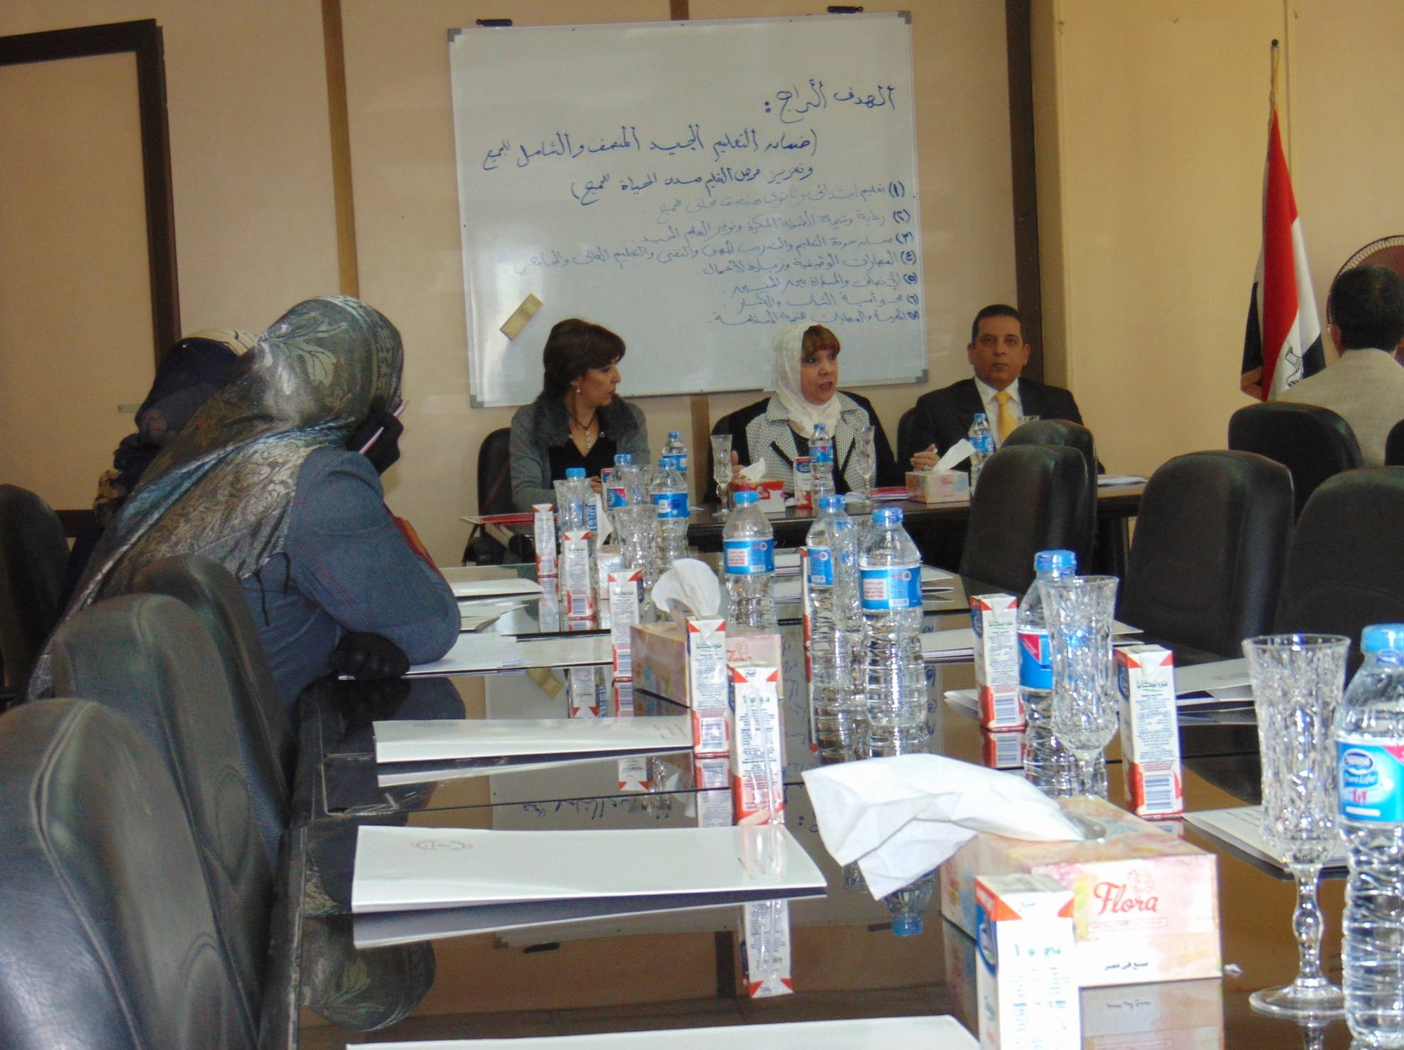

Slide 73
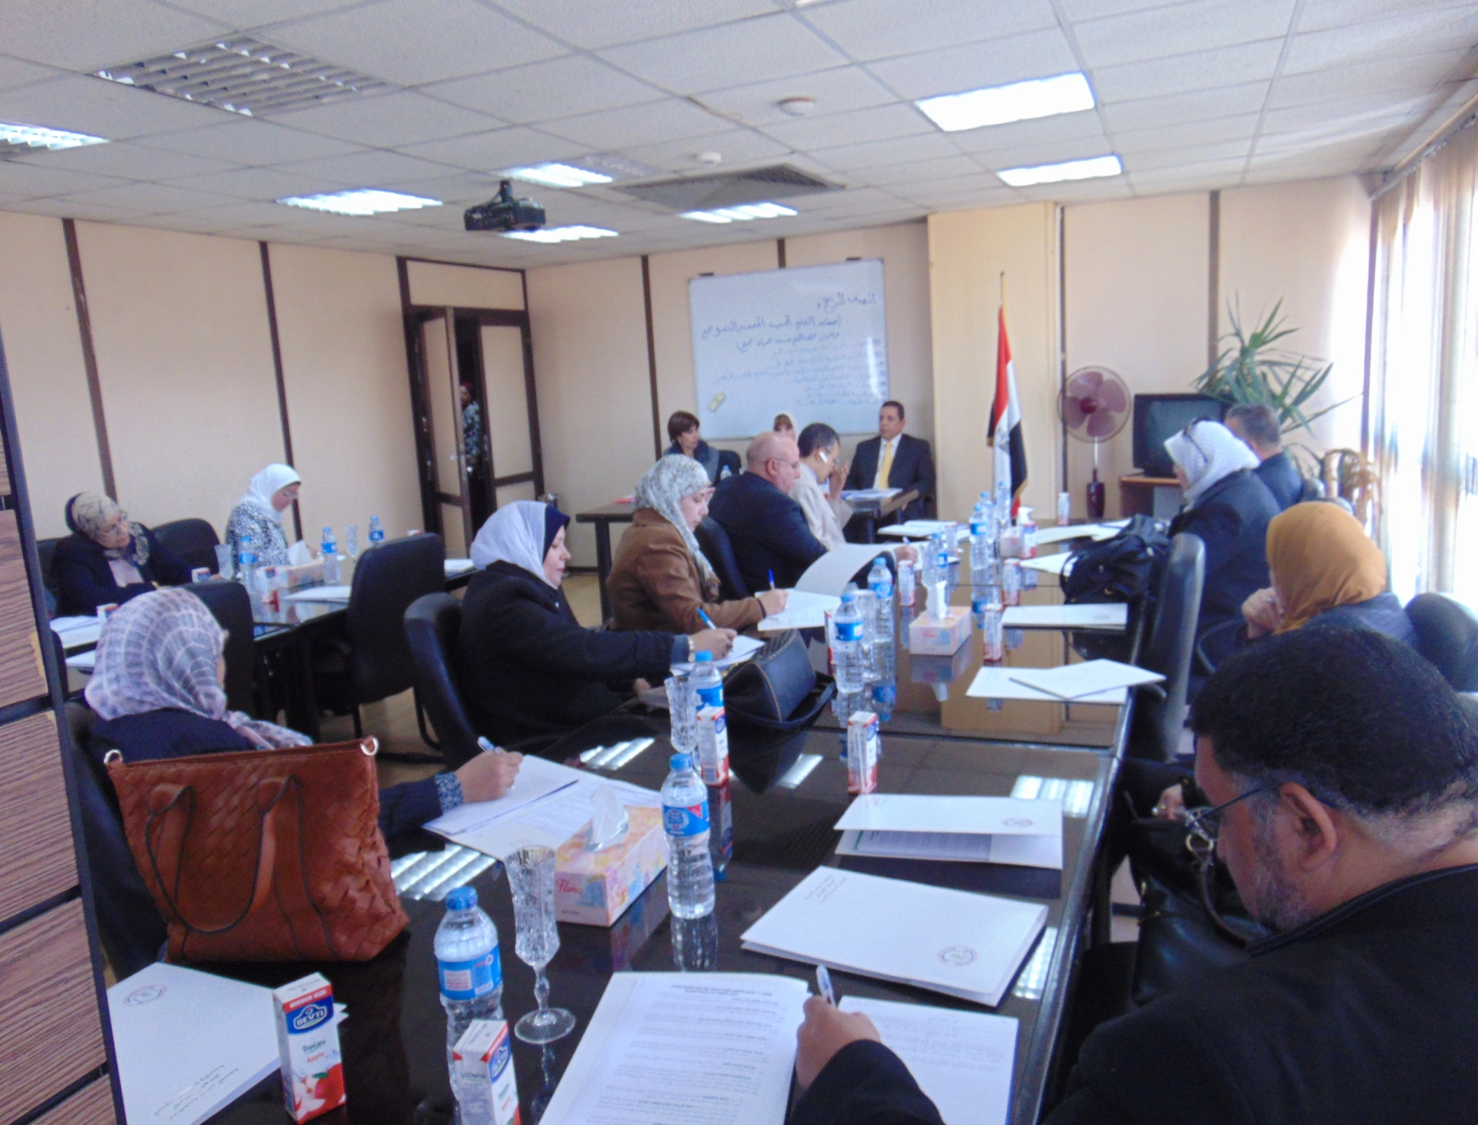

Slide 74
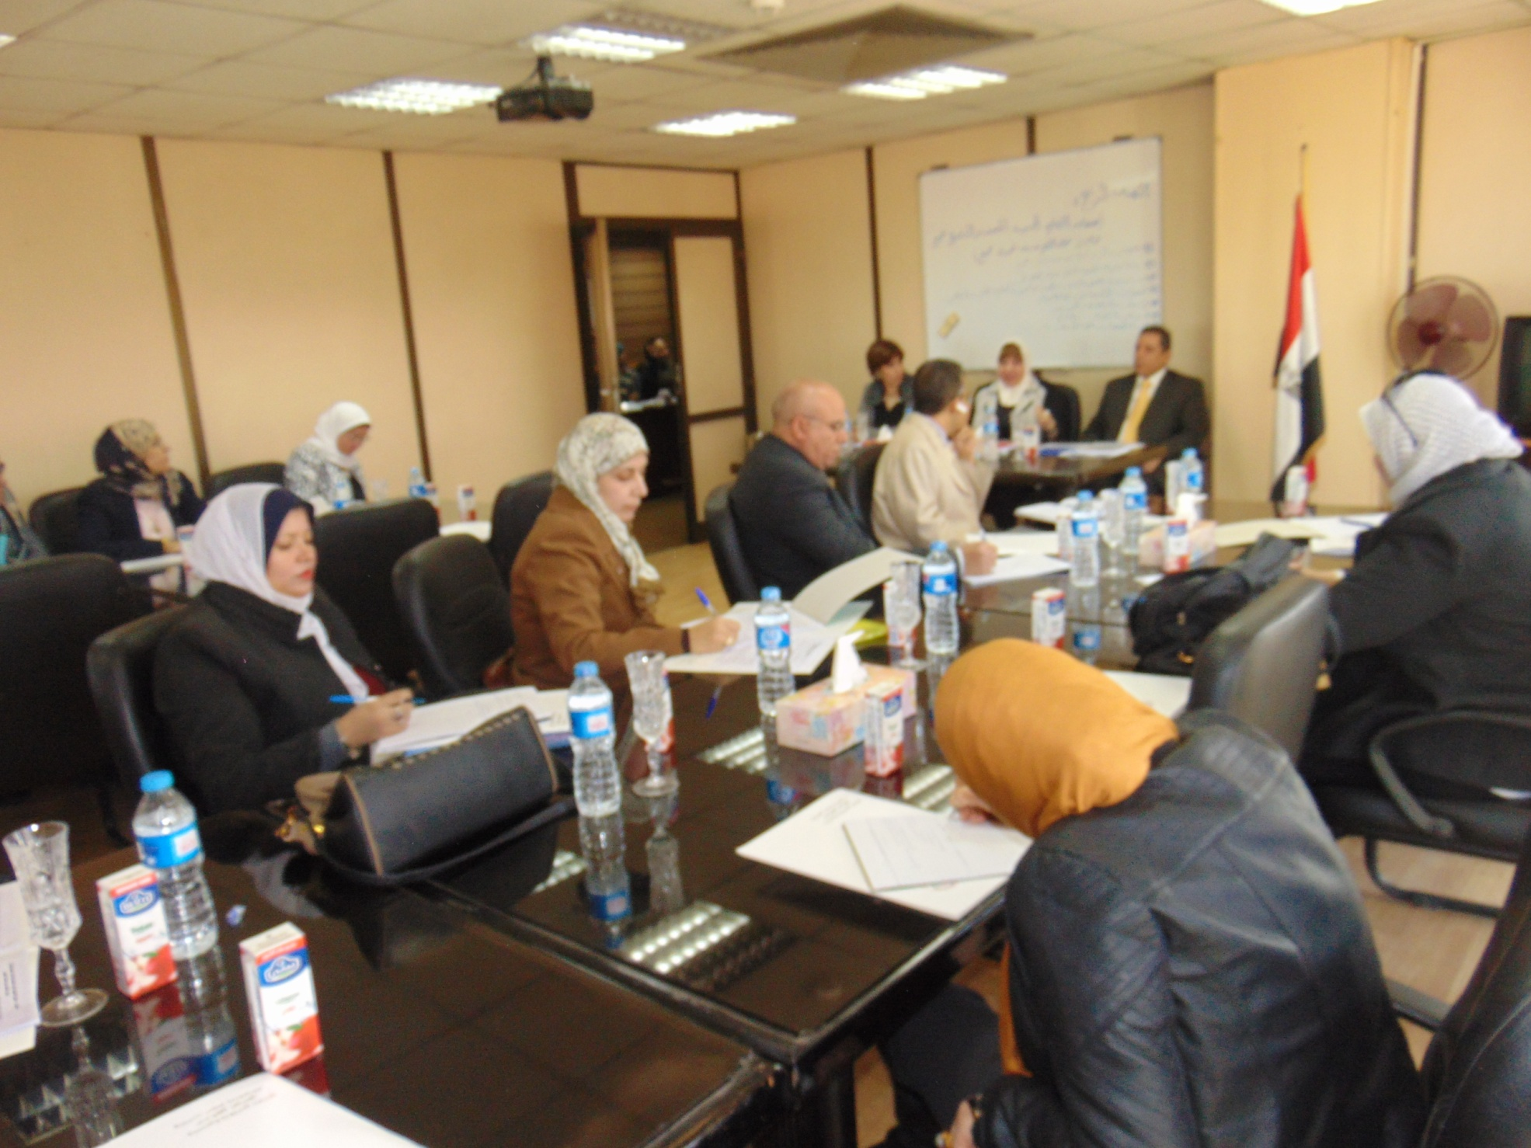

Slide 75
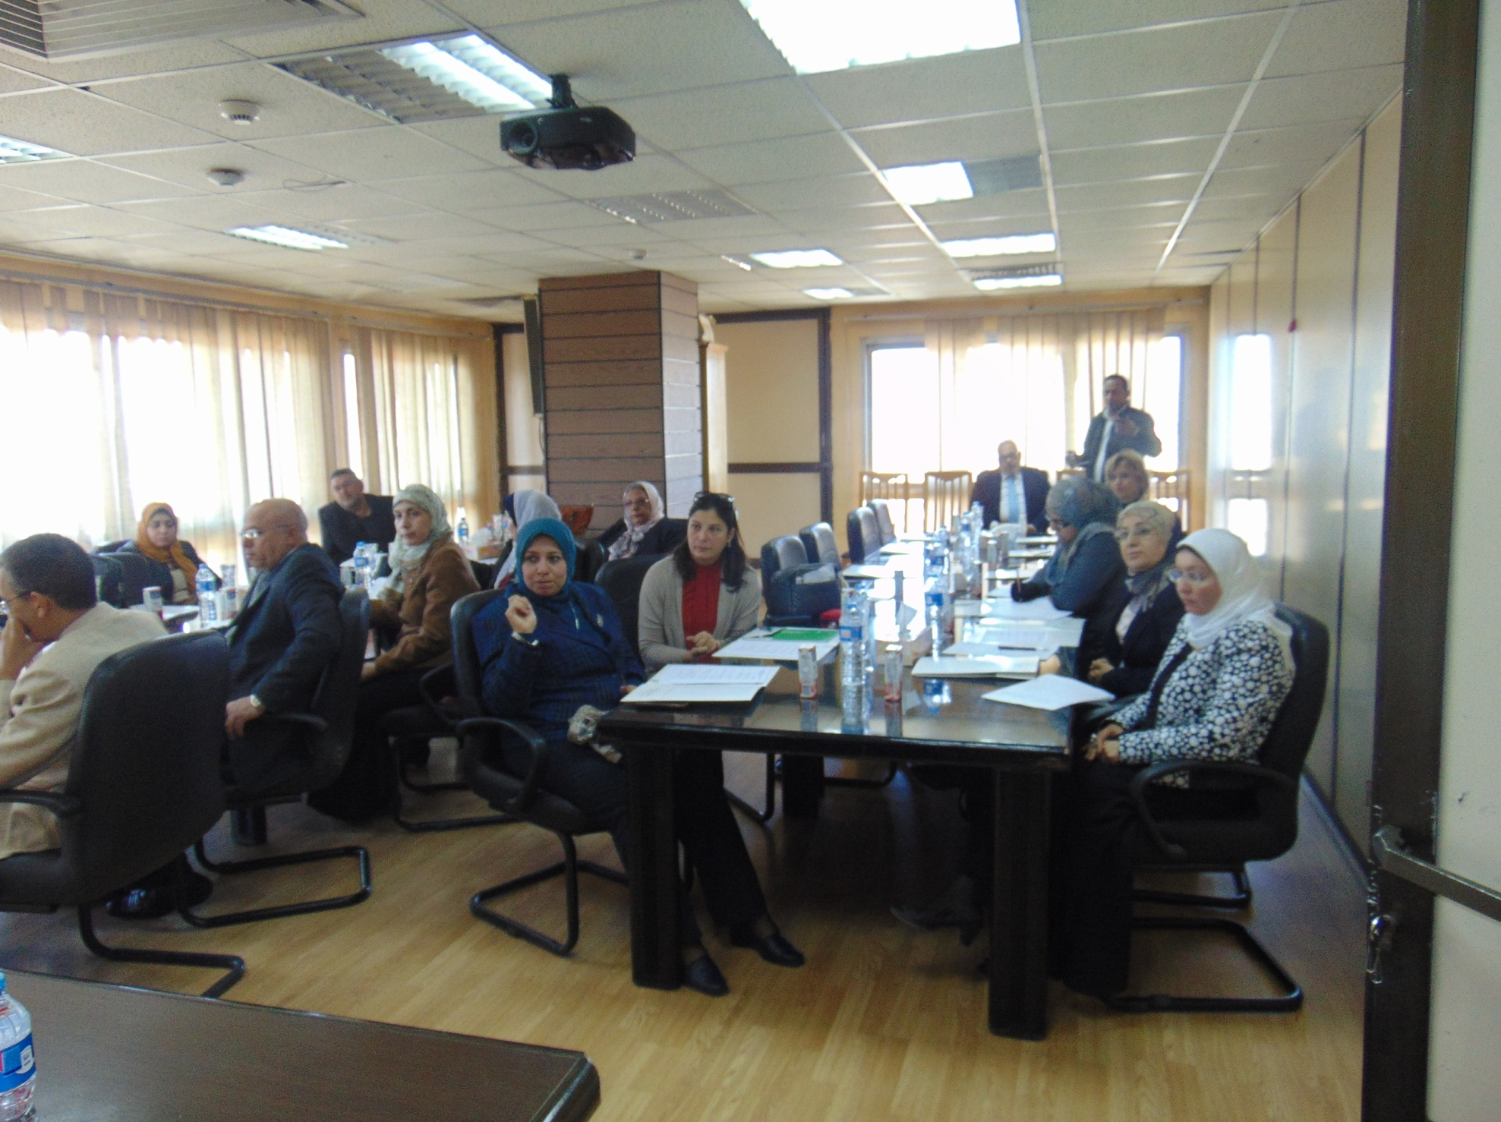

Slide 76
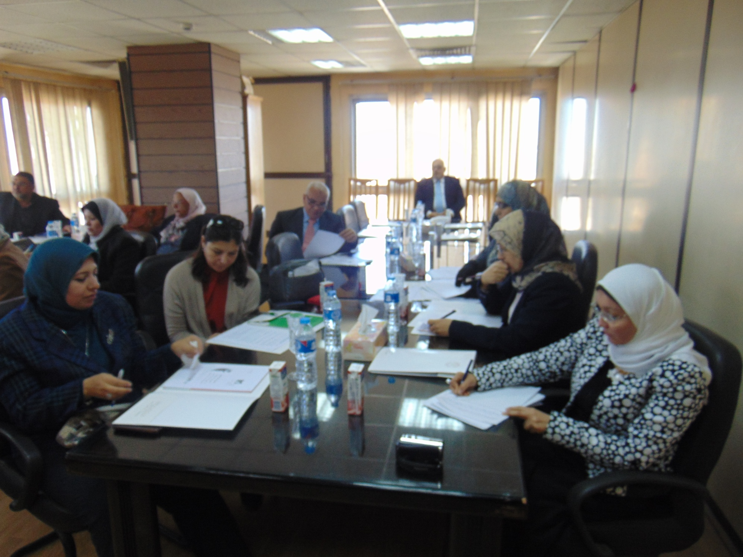

Slide 77
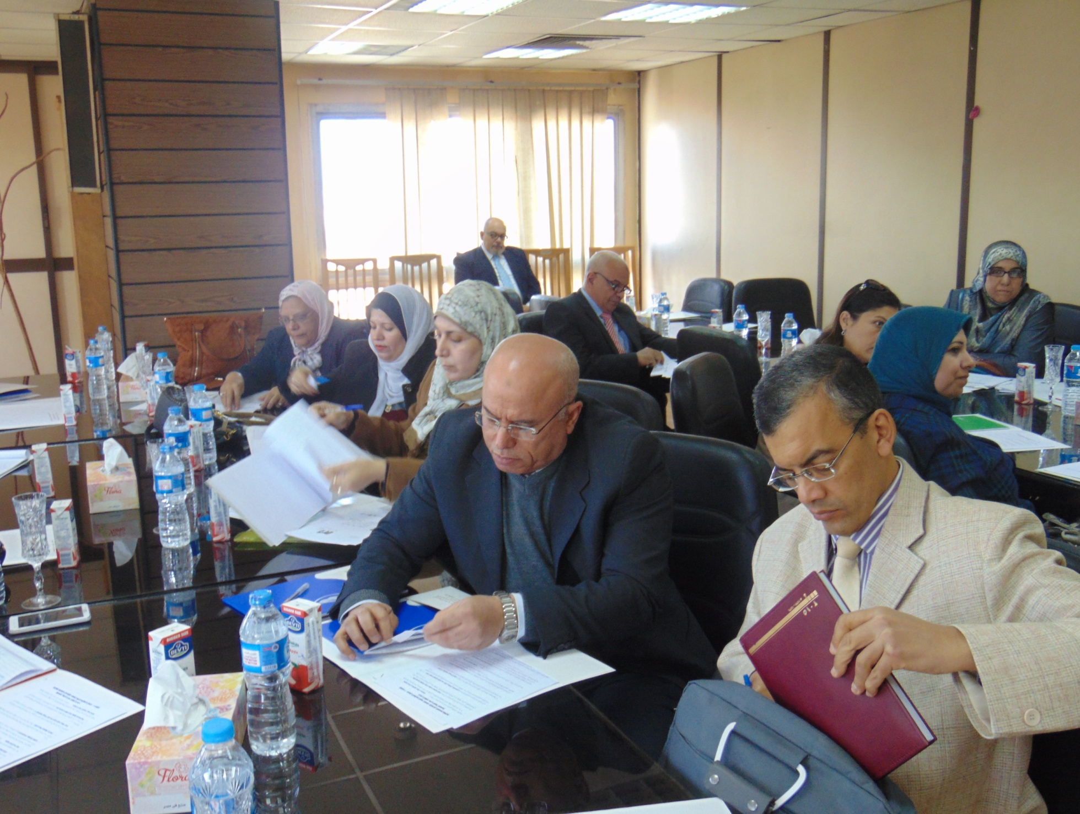

Slide 78
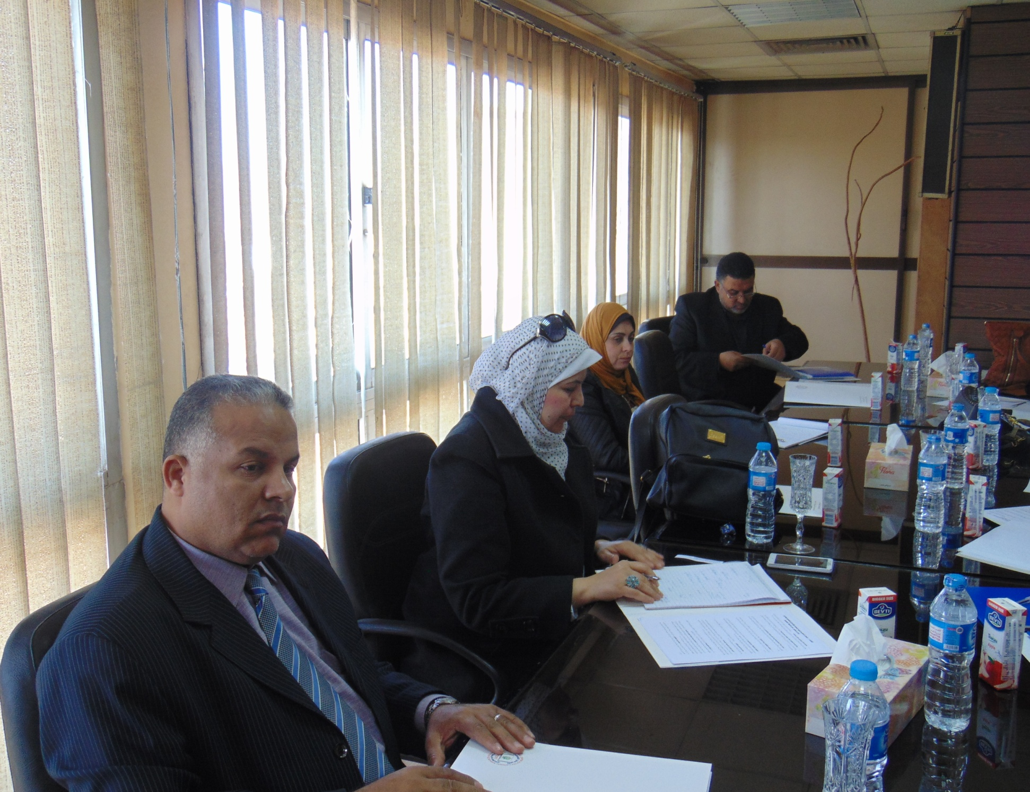

Slide 79
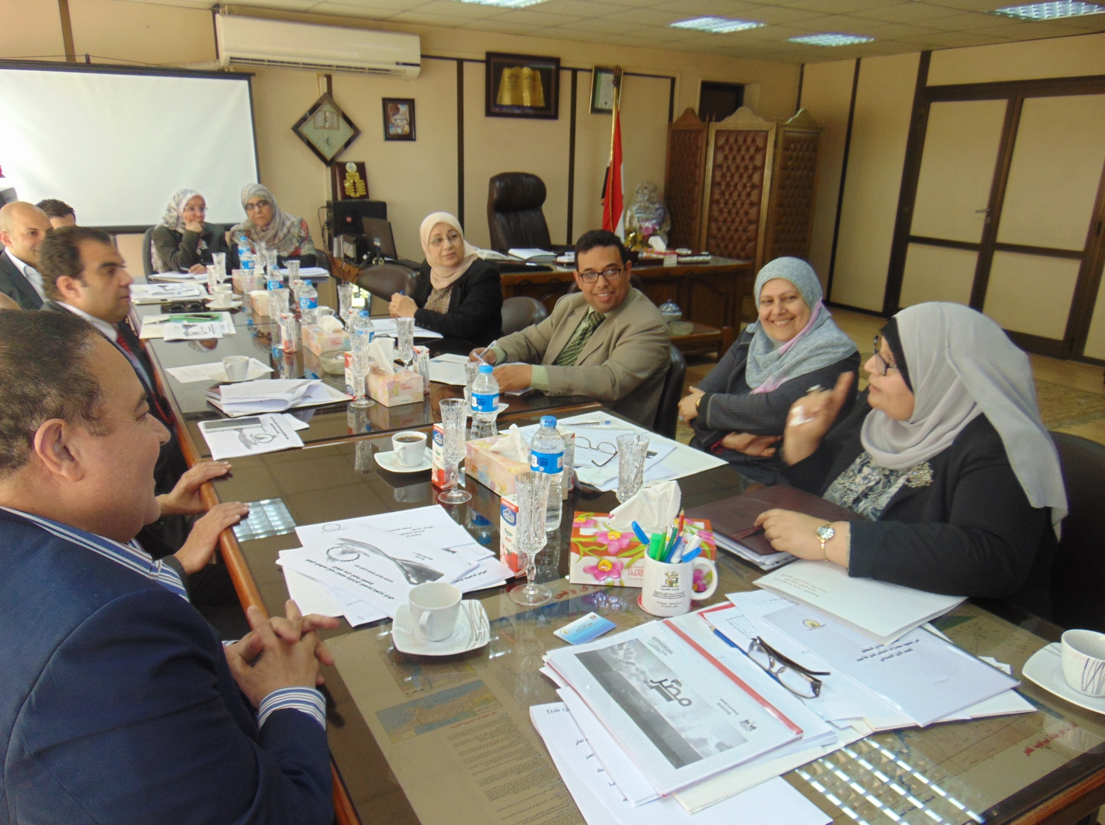

Slide 80
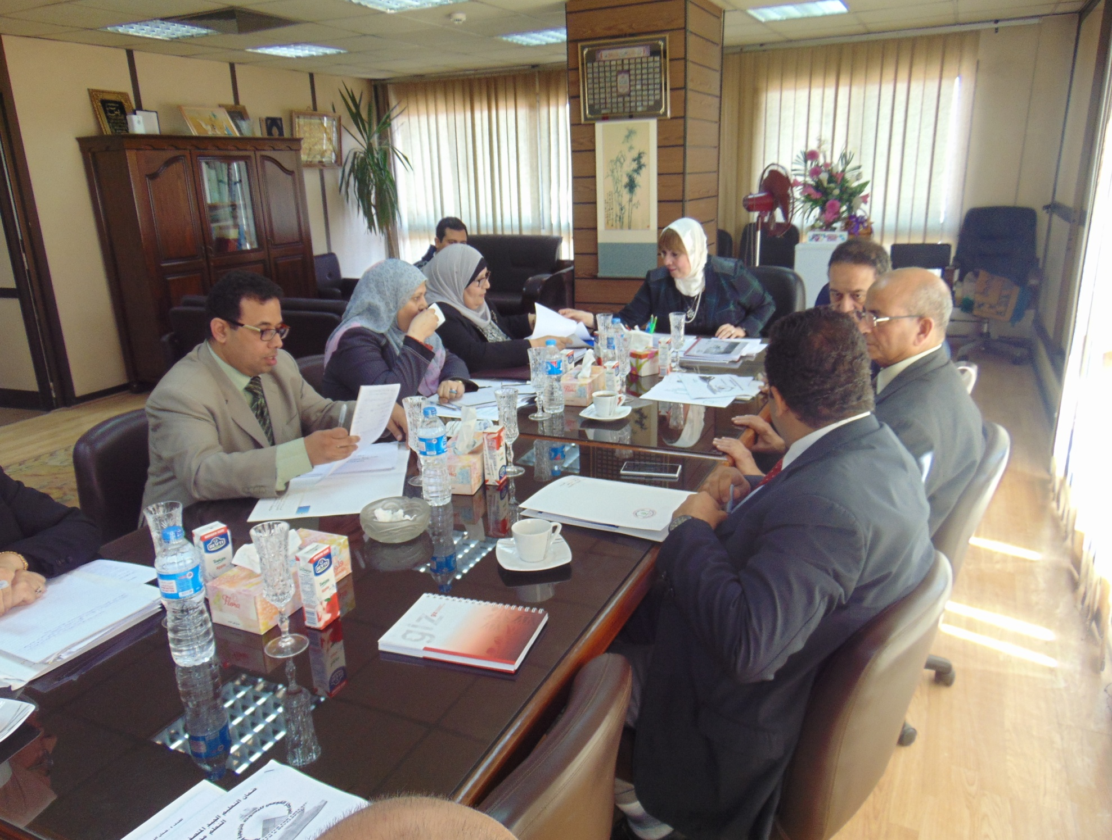

Slide 81
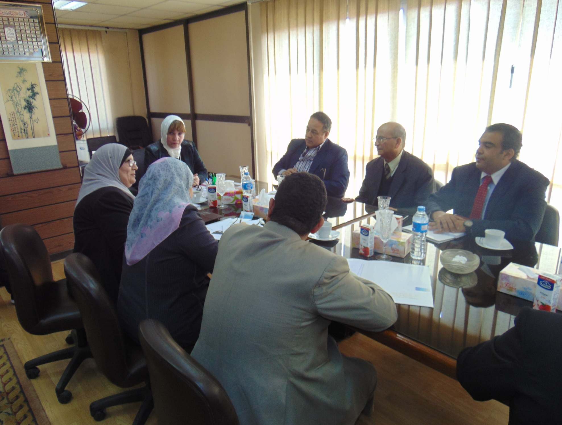

Slide 82
ورش تدريب العاملين بالمركز

Slide 83
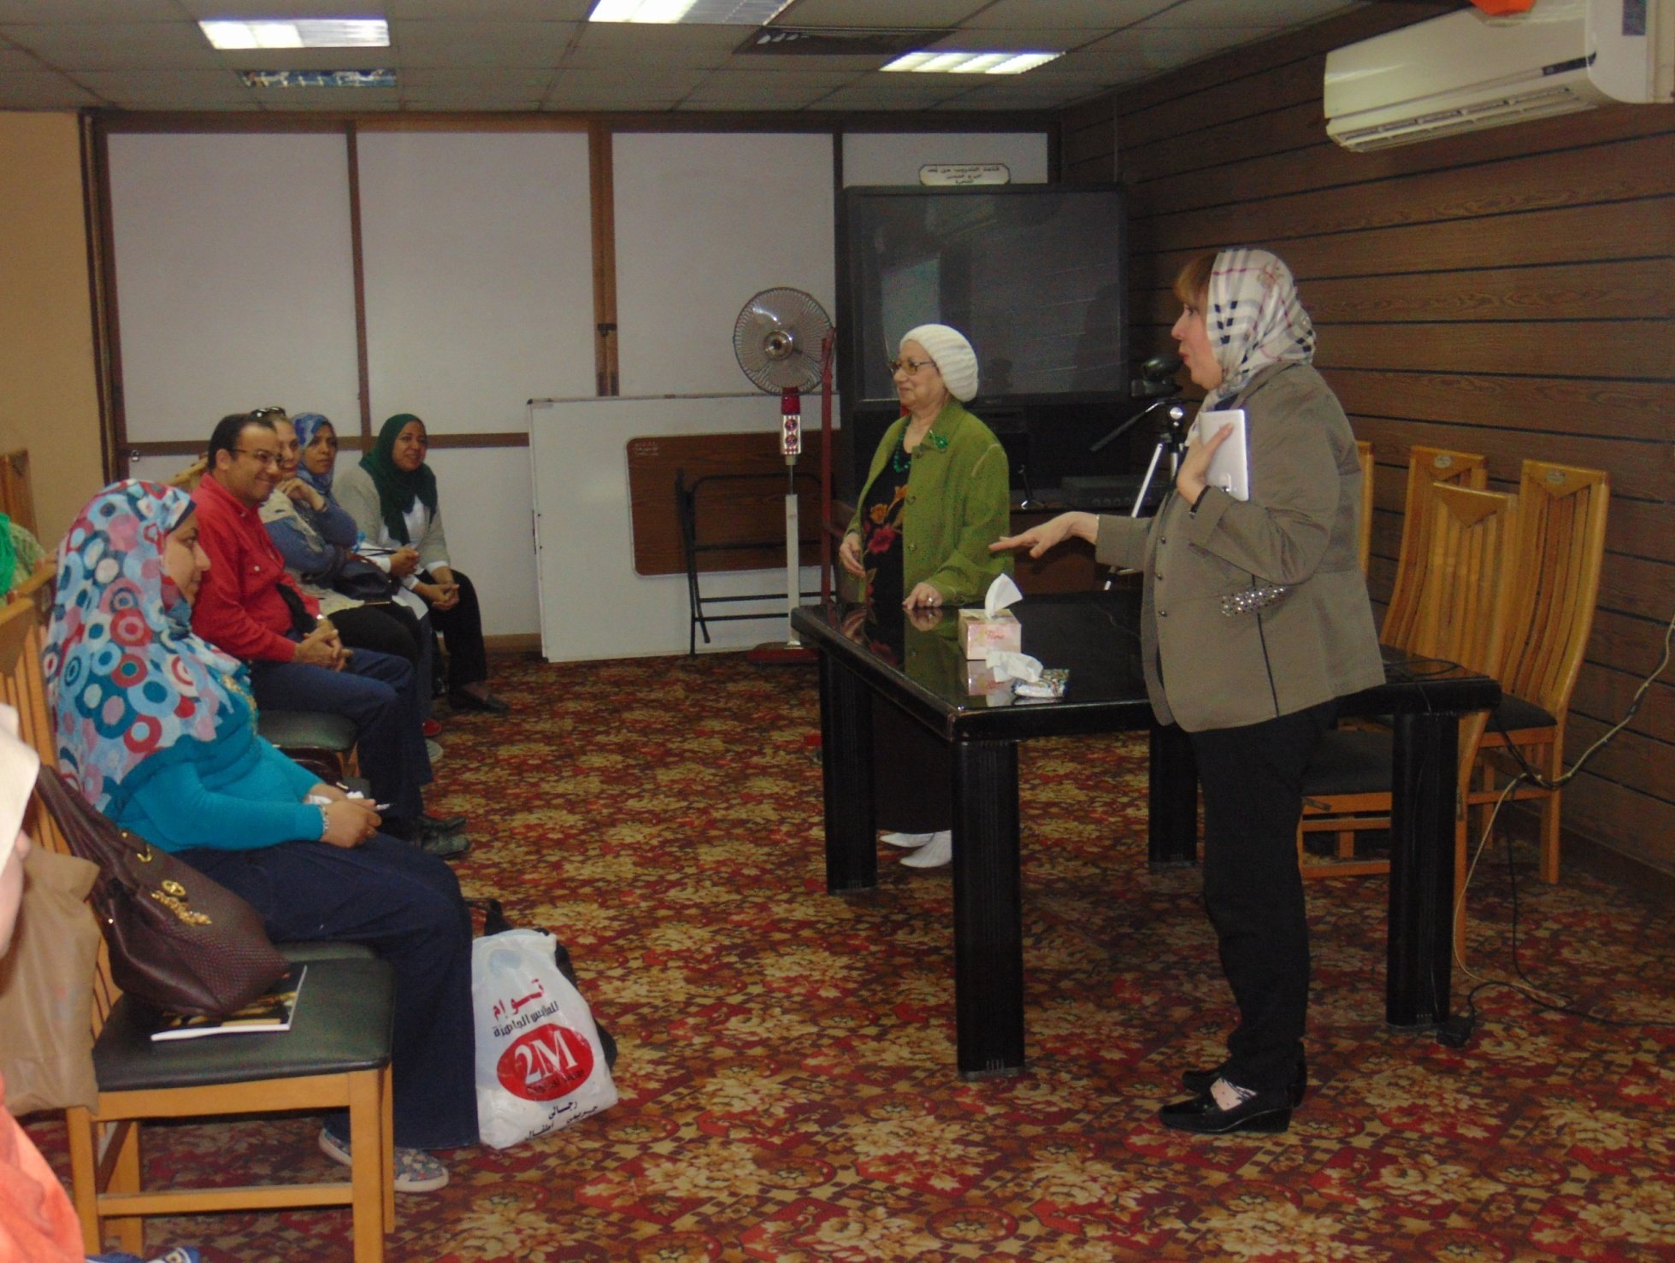

Slide 84
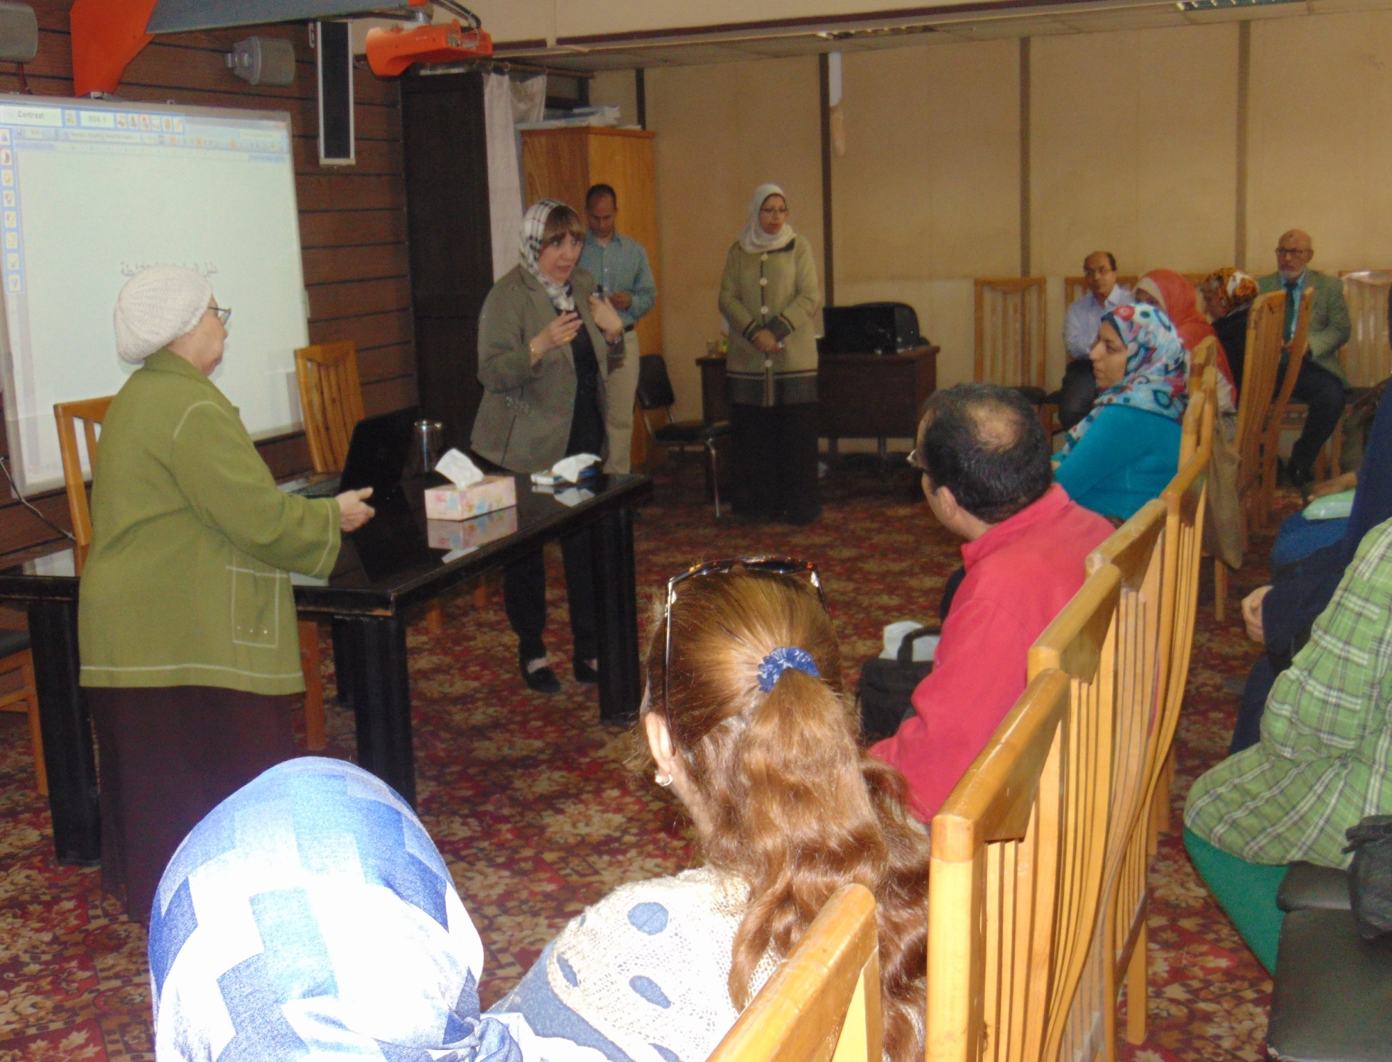

Slide 85
ورشة عمل الإطار العام لتحليل جودة التعليم في مصر GEQAF بالتعاون مع اليونسكو

Slide 86
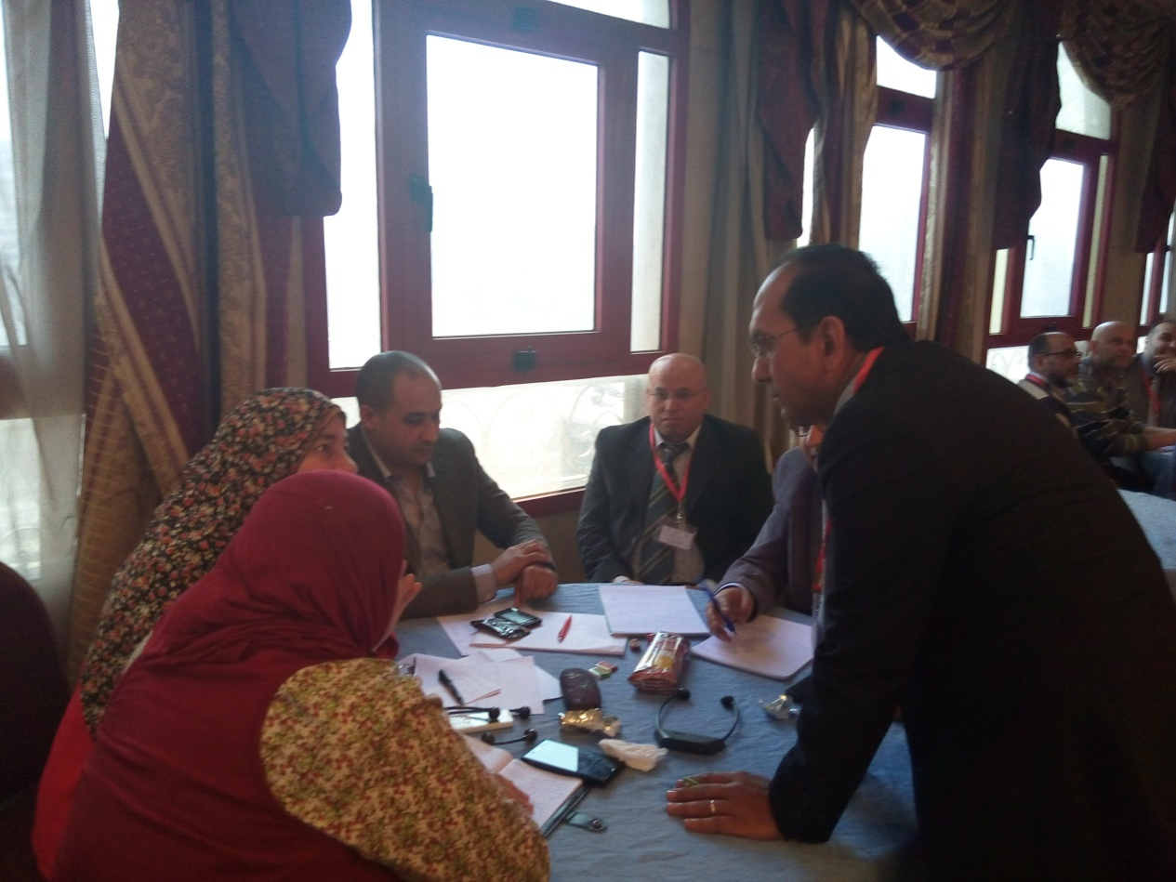

Slide 87
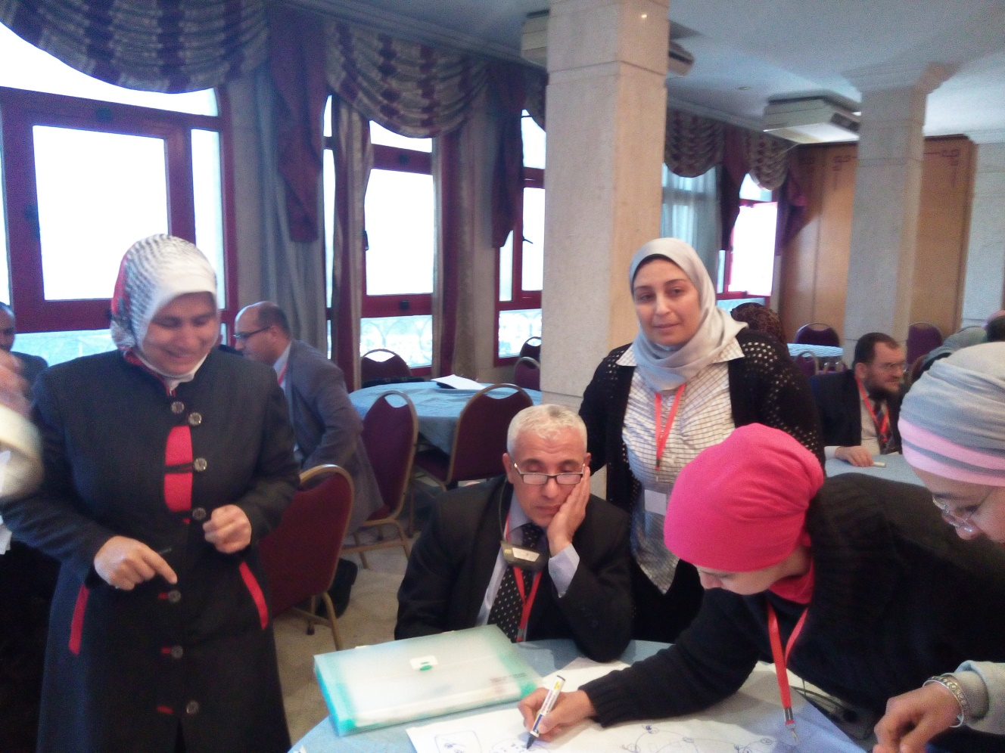

Slide 88
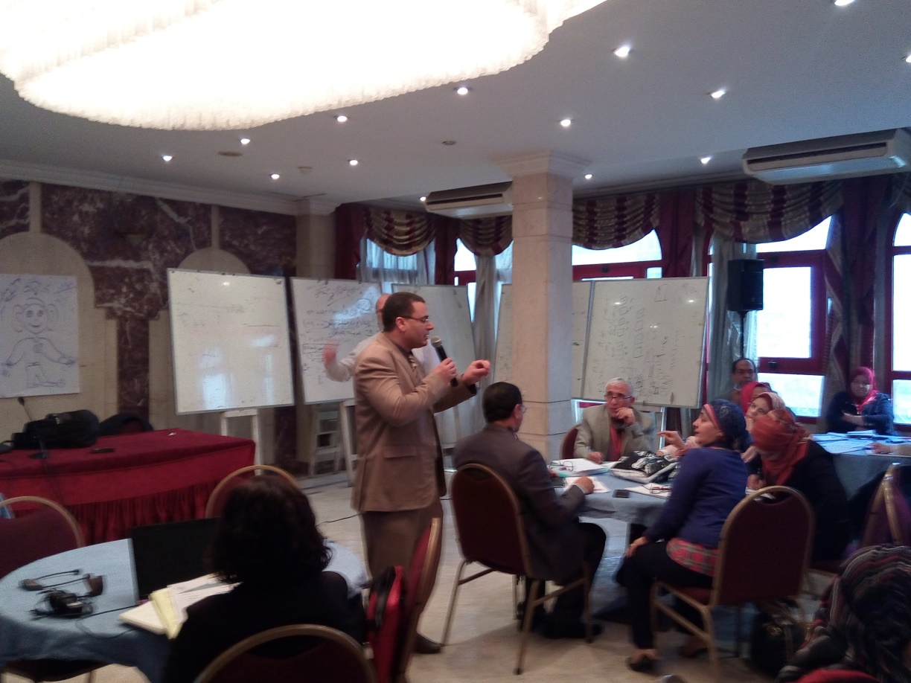

Slide 89
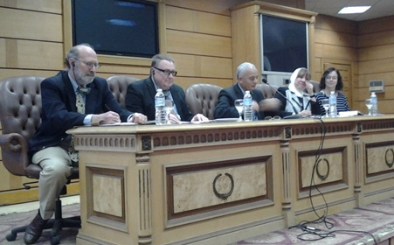

Slide 90
ورش عمل مدارس المتفوقين STEM

Slide 91
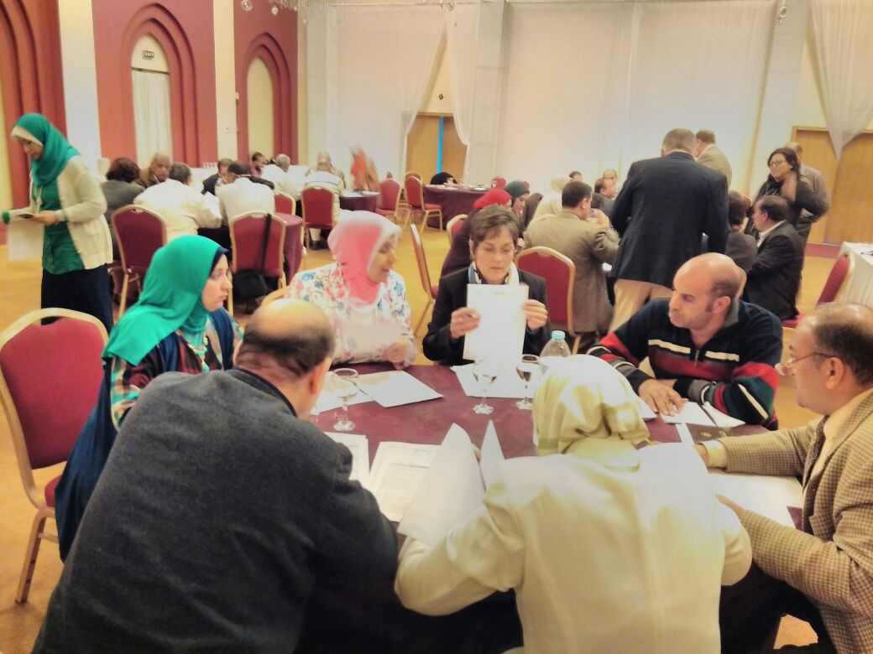

Slide 92
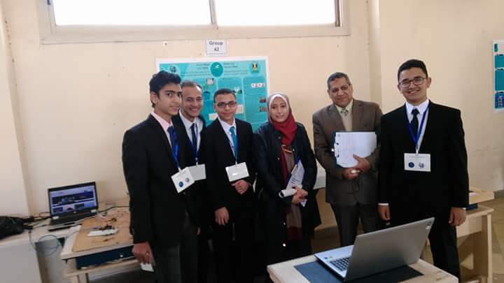

Slide 93
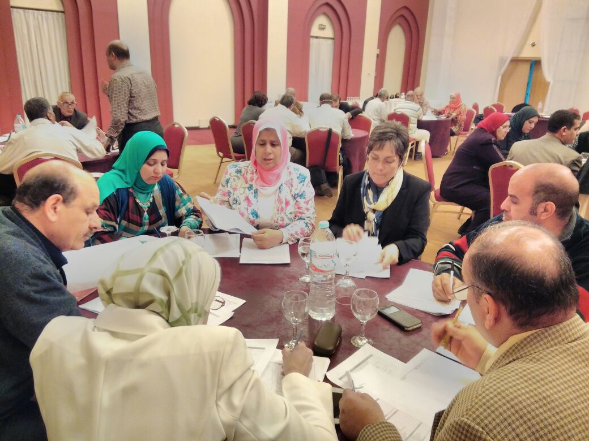

Slide 94
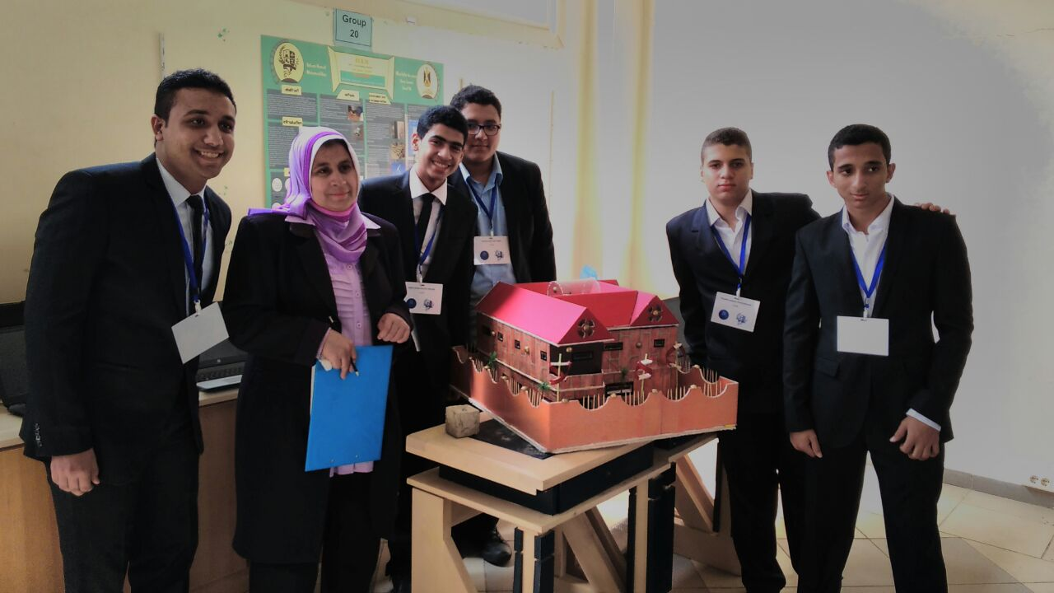

Slide 95
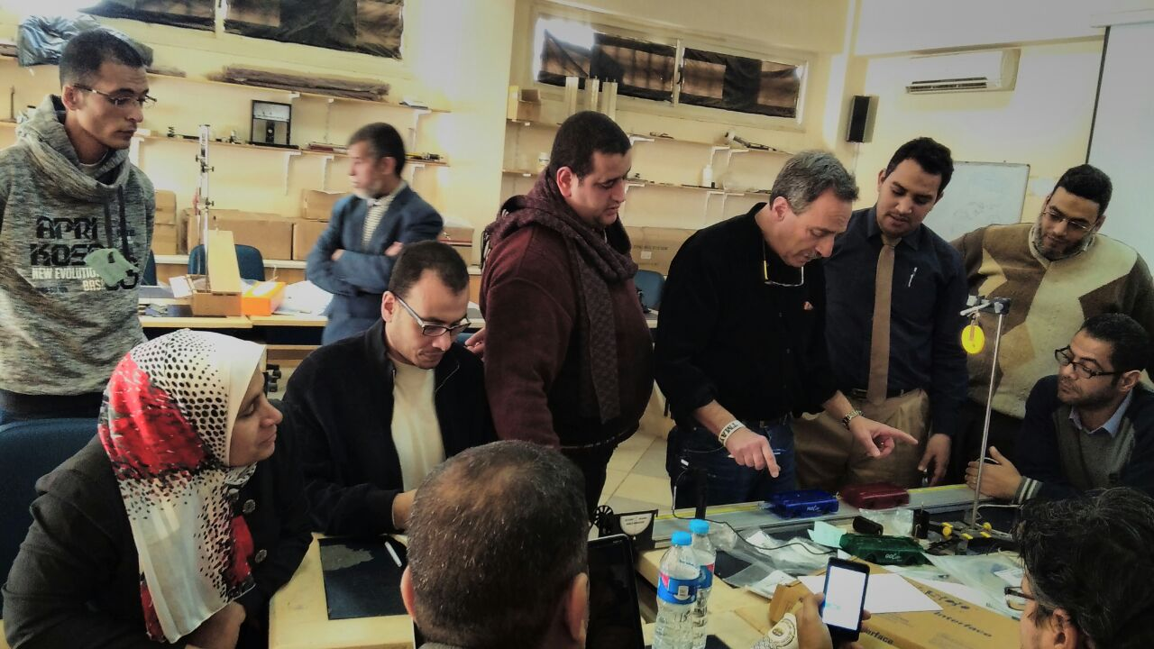

Slide 96
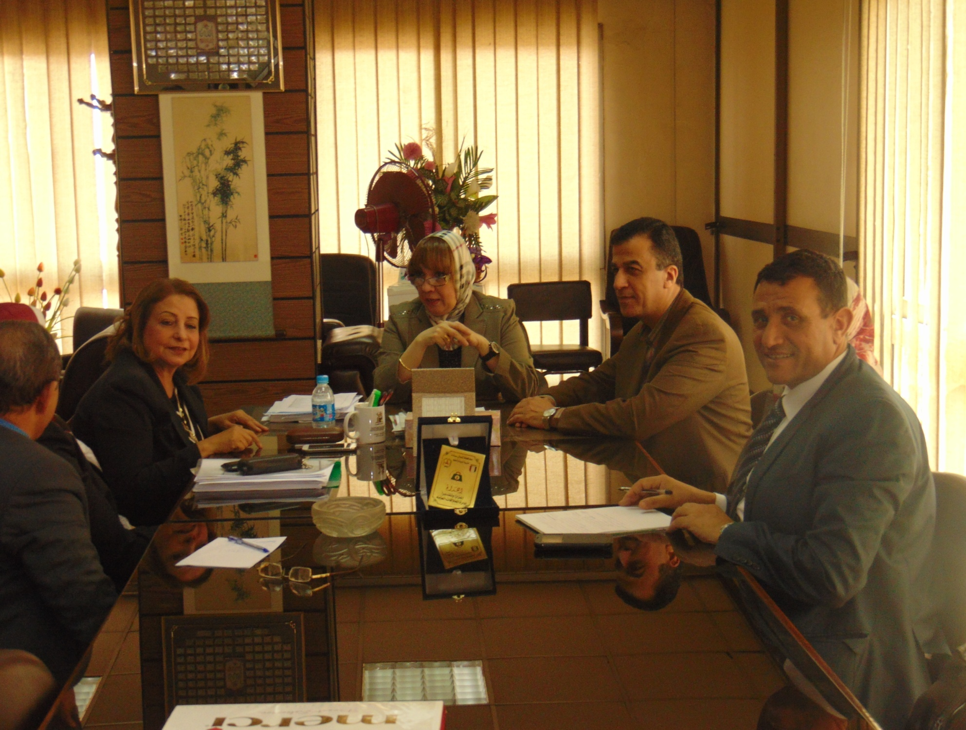

Slide 97

شكراً لحسن استماعكم

